Slide 1
Муниципальное бюджетное дошкольное образовательное учреждение детский сад № 2 «Улыбка» города Карпинска Технологии социальной адаптации детей с ограниченными возможностями здоровья в условиях дошкольного образовательного учреждения
Верещагина Евгения Анатольевна
воспитатель
1 квалификационная категория
ГО Карпинск 2016

Slide 2
Проблема включения детей с особыми образовательными потребностями в реальную жизнь общества является актуальной во всем мире.

Slide 3
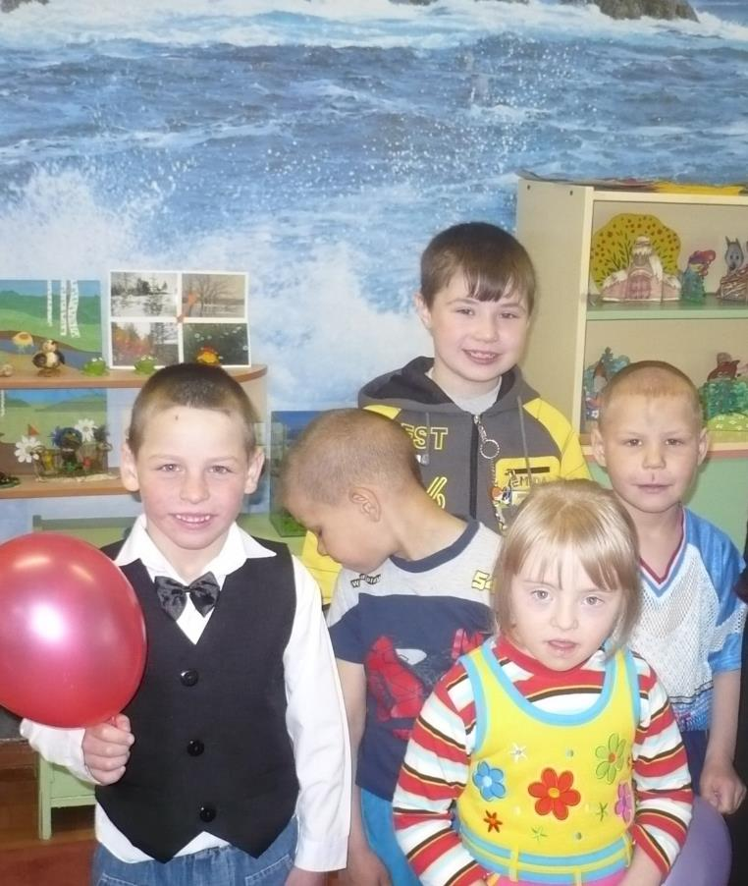
Среди детей с ОВЗ особое место занимают дети с нарушением интеллекта.

Slide 4
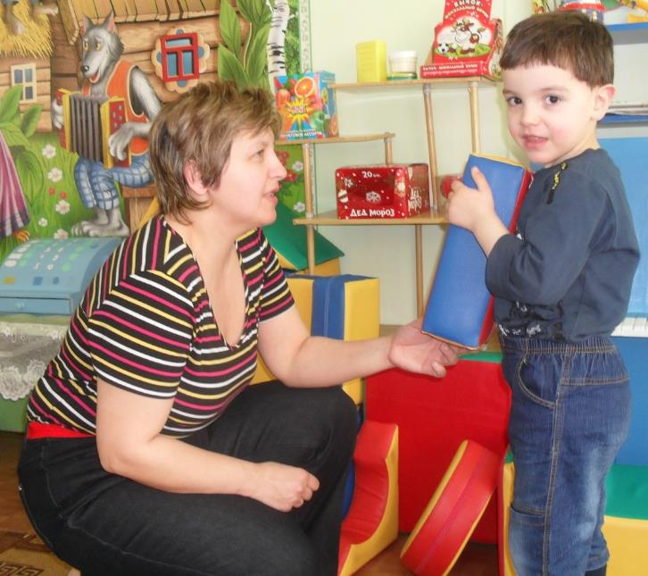
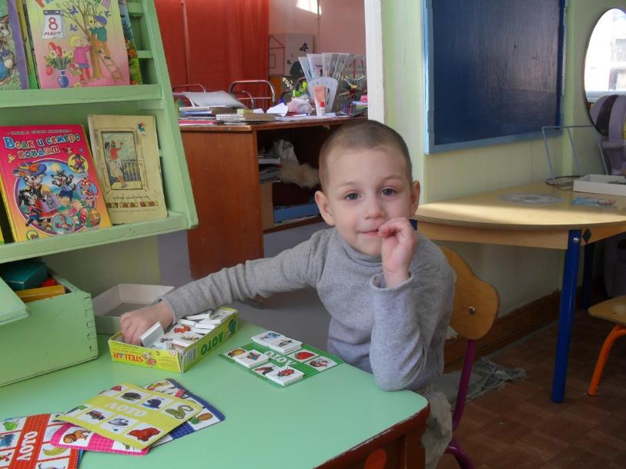

Slide 5
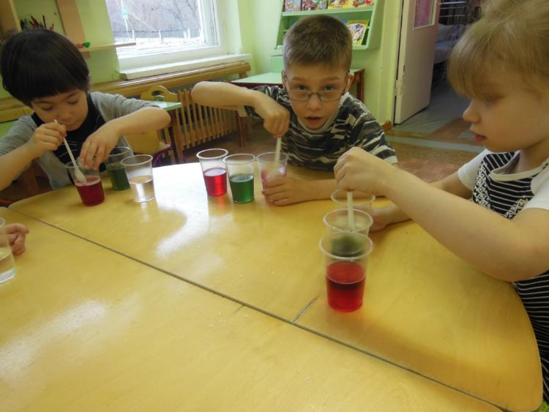
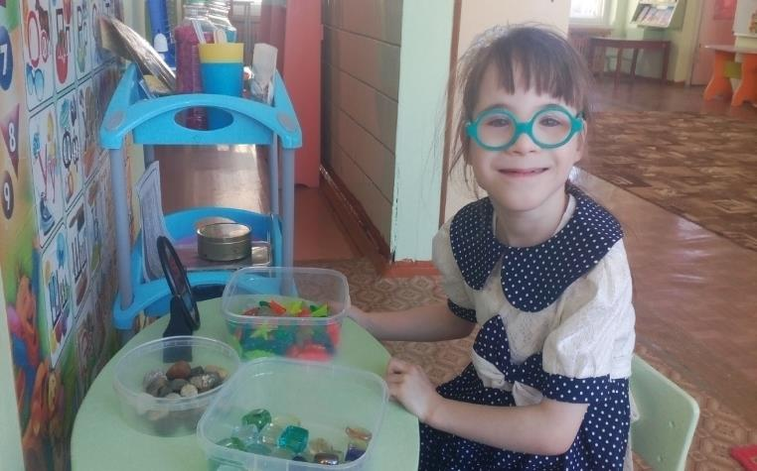
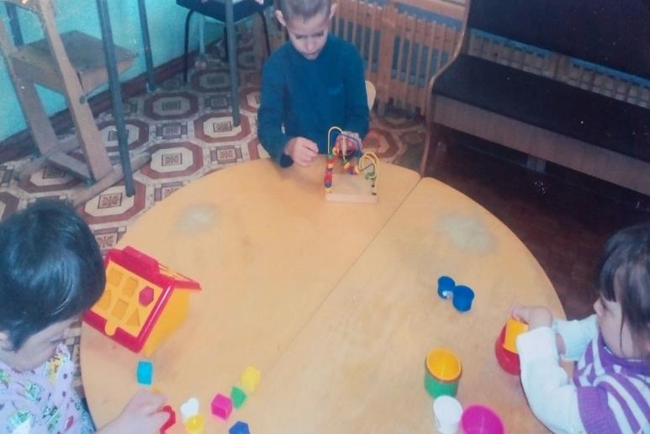
Развитие коммуникативной компетенции

Slide 6
Создание оптимальных условий для социализации детей

Slide 7
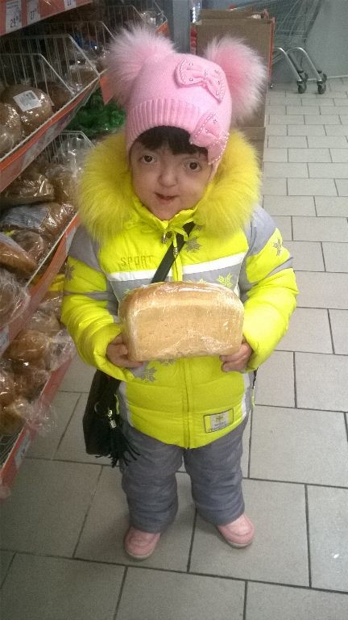
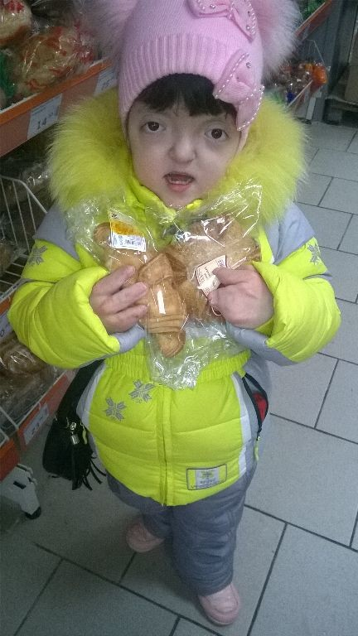
Моделирование реальных ситуаций и экскурсии.

Slide 8
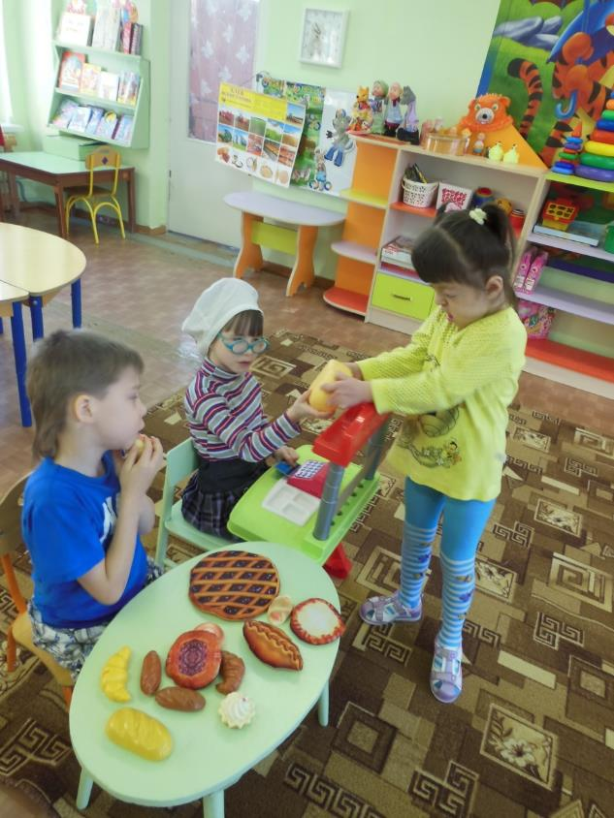
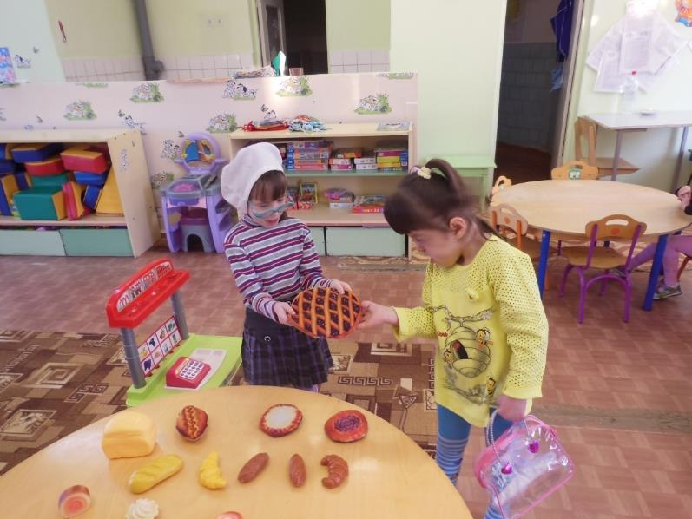
Сюжетно-ролевая игра «Магазин»

Slide 9
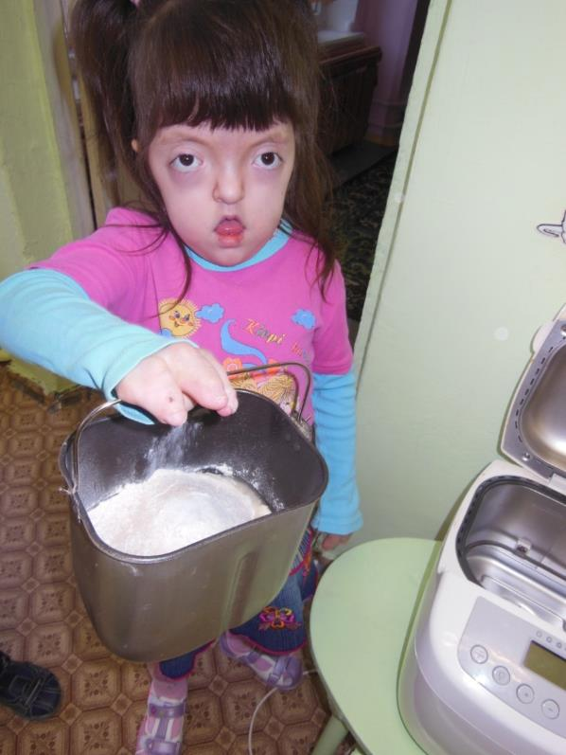
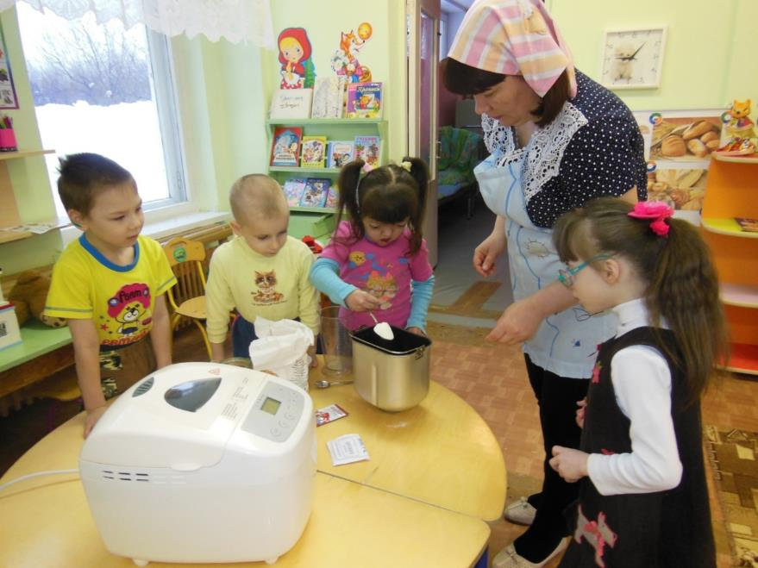
Исследовательский конкурс «Мука – волшебница»

Slide 10
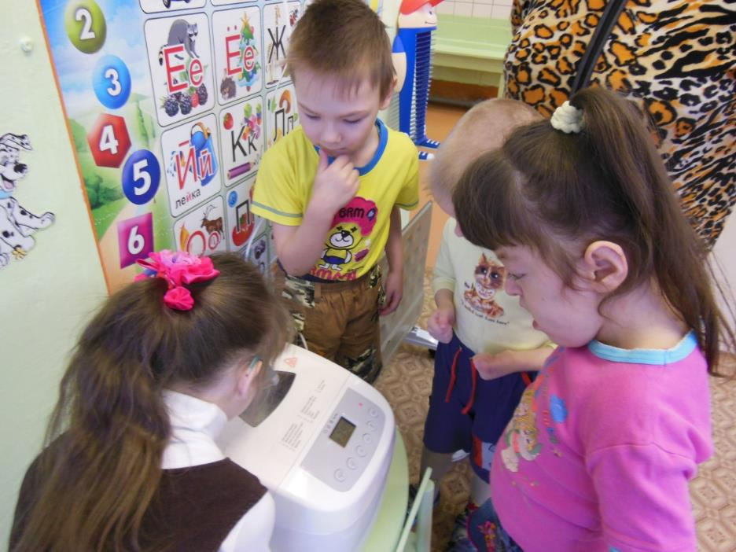
Чудо – хлебопечка!

Slide 11
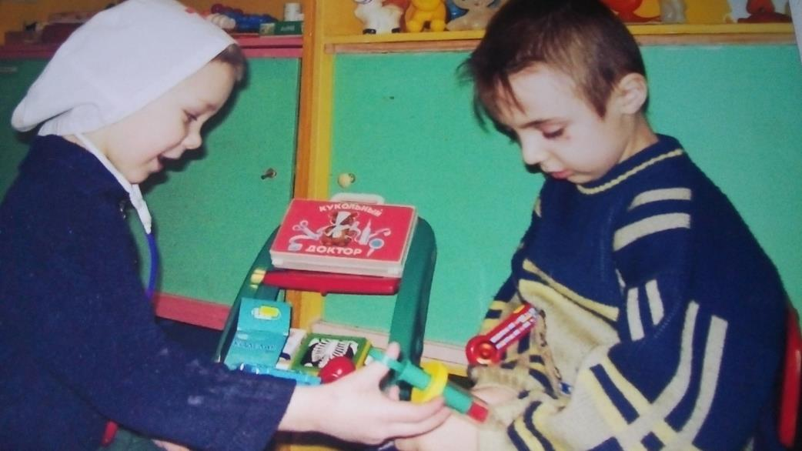
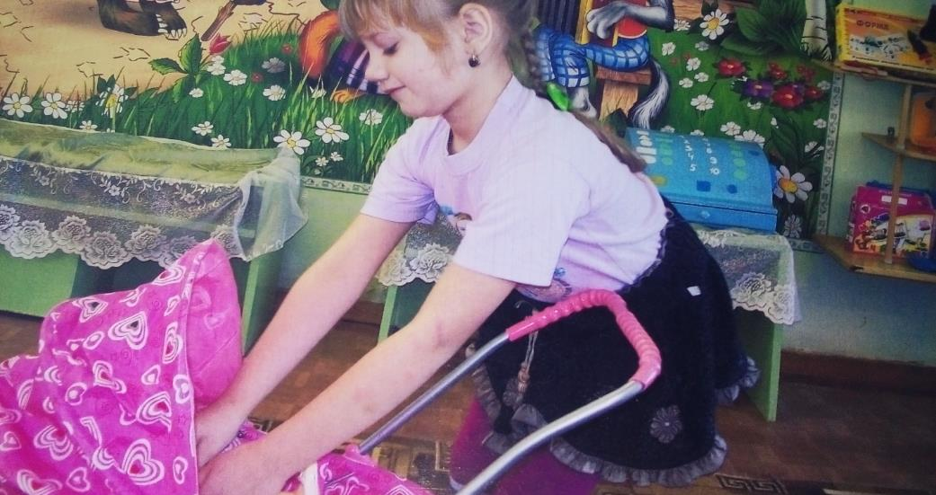

Slide 12
Культурно-гигиенические навыки и навыки самообслуживания

Slide 13
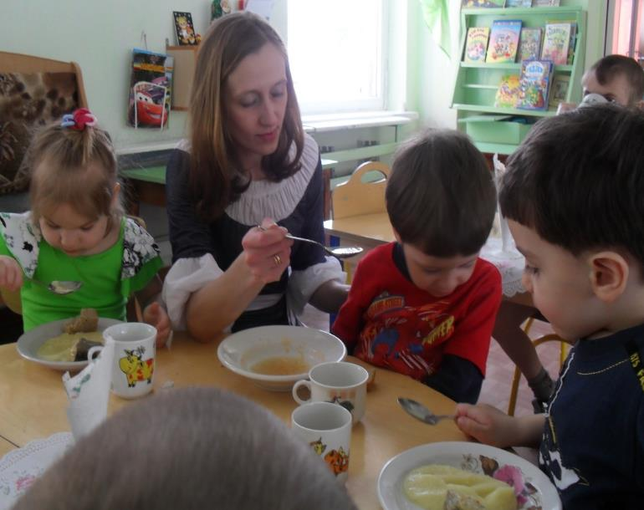

Slide 14
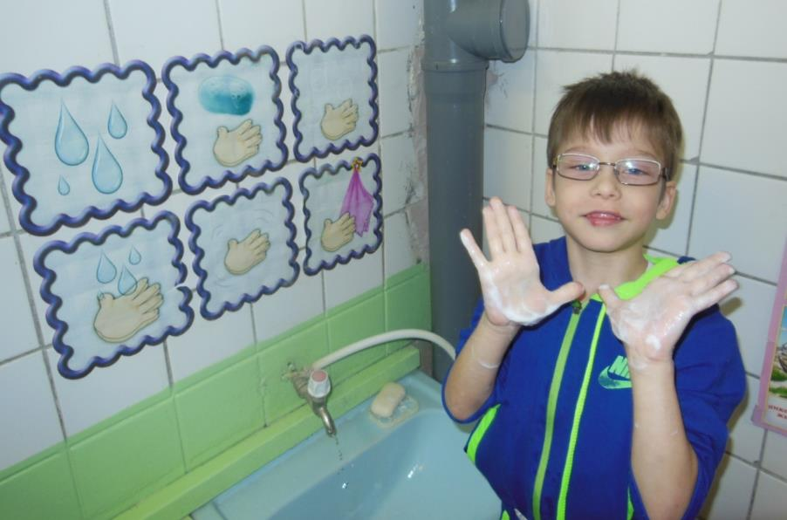
Моем ручки

Slide 15
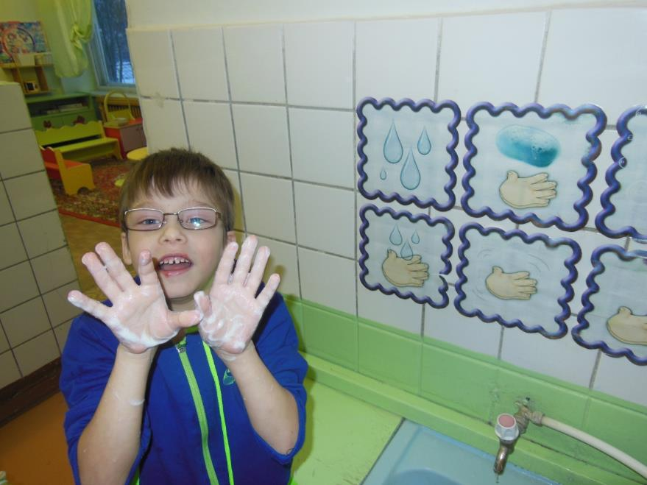
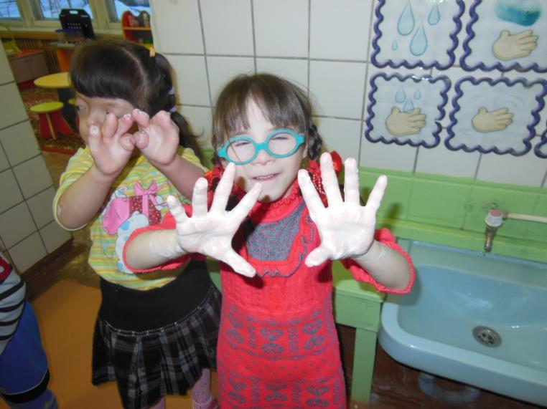

Slide 16
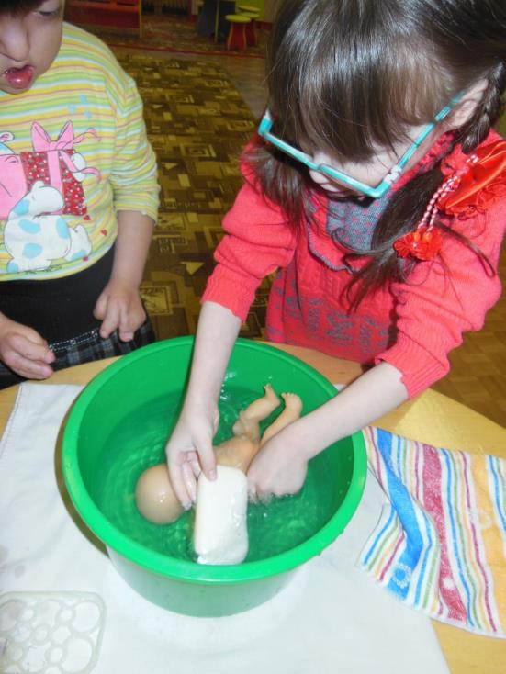
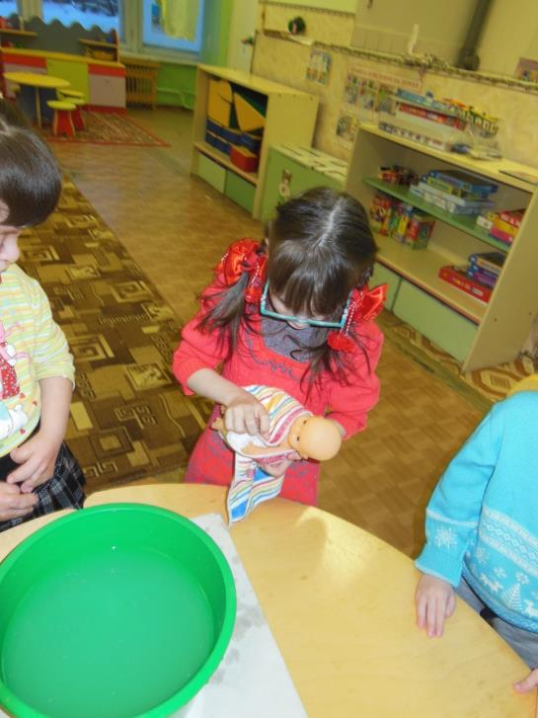
Сюжетно-ролевые игры: «Помоем ручки Маше», «Маша гуляла- ручки замарала», «Купание малыша».

Slide 17
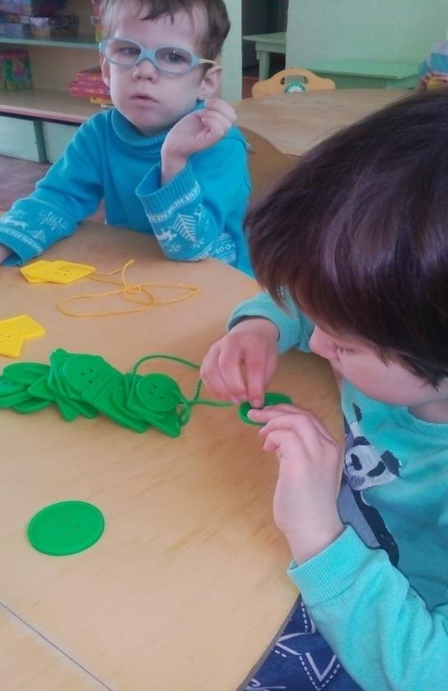
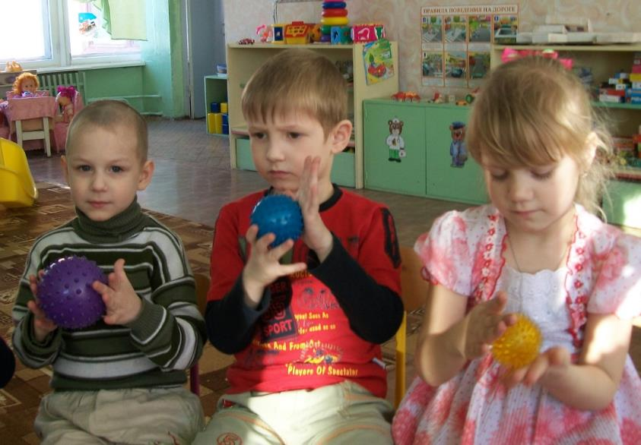
Навыки само -обслуживания

Slide 18
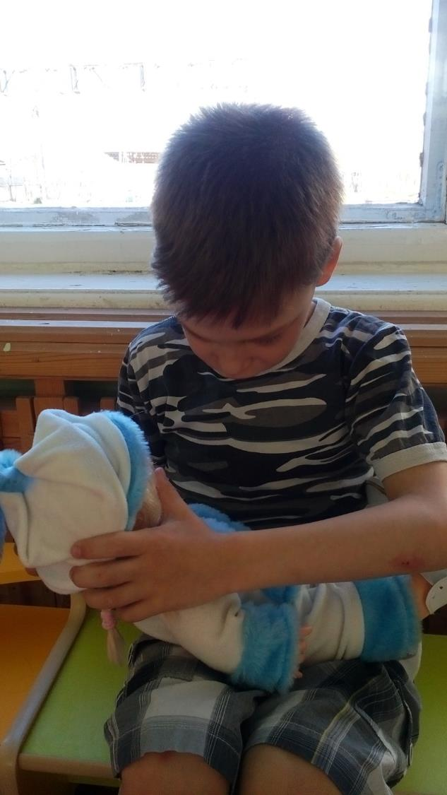

Slide 19
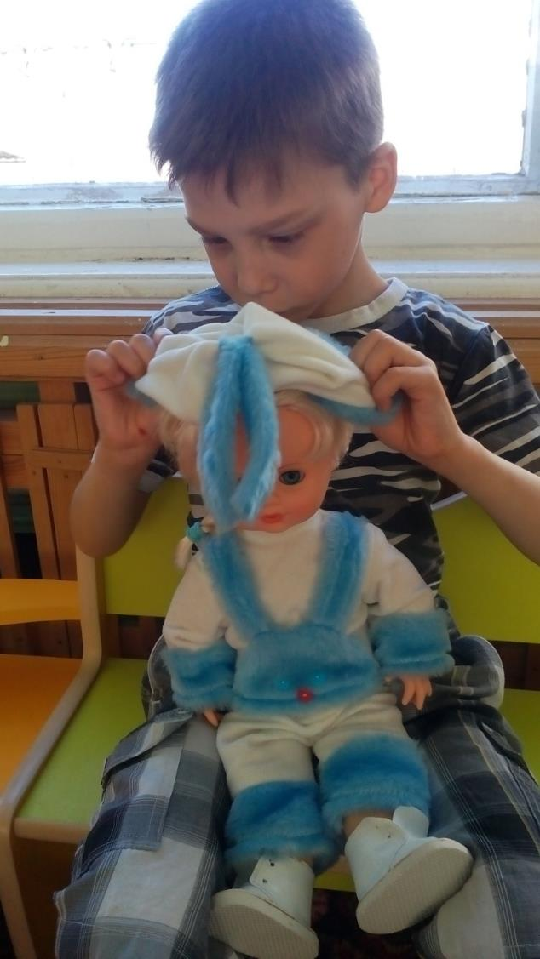

Slide 20
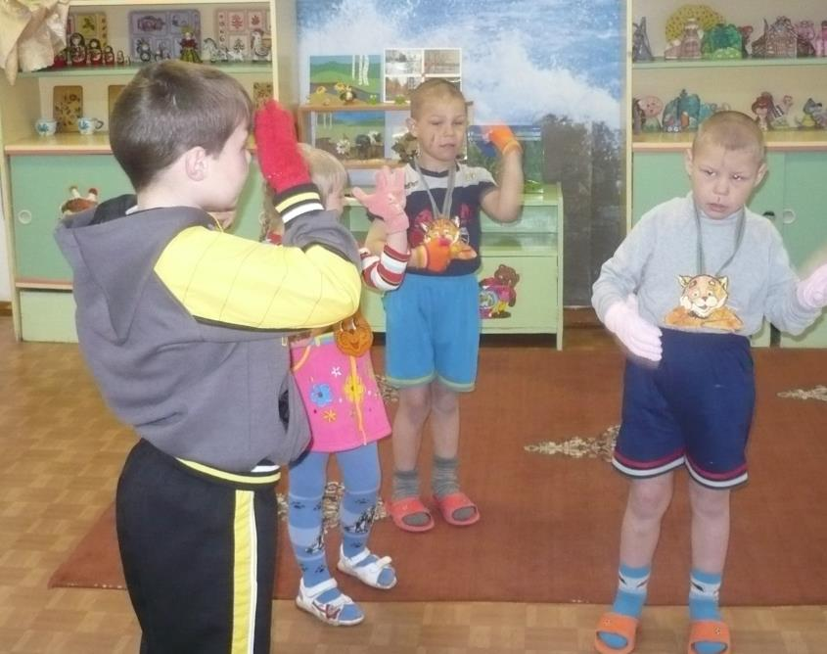
Ряжение

Slide 21
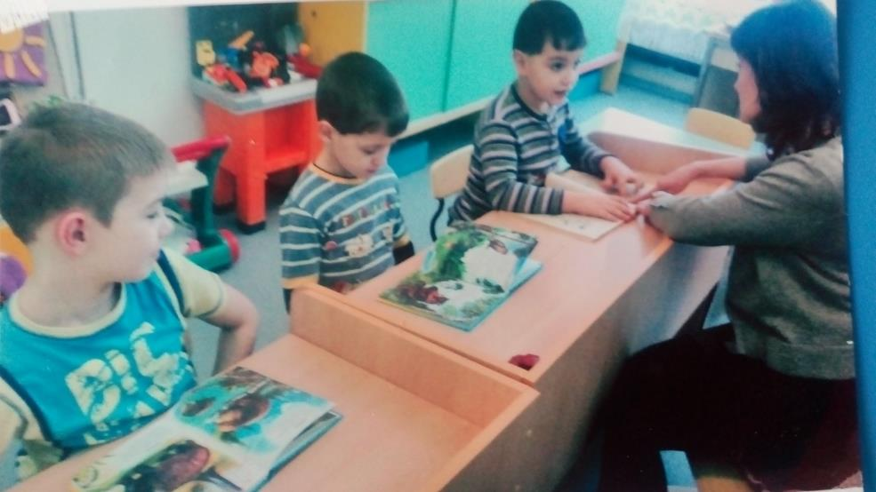

Slide 22
